Slide 1



Master in Business Intelligence
&
Big Data Analytics
CRIPTOVALUTE
Up and Down with fewer
than 280 characters
https://github.com/CCatanese1/KRYPTONITE
Calogero Catanese
Dell’Omo Luca
Di Vita Sara
Gealapu Romina
Pizzinga Caterina

Slide 2


INTRODUZIONE
I Social Media sono piattaforme che permettono di creare, pubblicare e condividere contenuti, generati direttamente dai loro utenti, permettendo la comunicazione sincrona che si sviluppa in tempo reale.
L’utilizzo sempre maggiore dei Social ha mutato drasticamente le reti sociali, accorciando le distanze tra utenti e diminuendo i nodi sociali, rendendo, in alcuni casi le relazioni online più solide di quelle offline.
Partendo da questa evidenza ci siamo chiesti come questo mondo possa influenzare l’economia globale, tramite una valuta volatile e digitale come le Criptovalute.
Abbiamo, successivamente, deciso di selezionare Twitter come social network più autorevole per la discussione di argomenti economici e politici.
COS'È TWITTER
È un servizio di microblogging che permette di pubblicare brevi messaggi di testo, 280 caratteri, che vengono pubblicati nella pagina principale degli utenti.
Attualmente Twitter ha un totale di 1.3 miliardi di account, ma solo 330 milioni sono utenti attivi. Ha 330 milioni di utenti attivi mensili (MAU).18 ago 2021

Slide 3
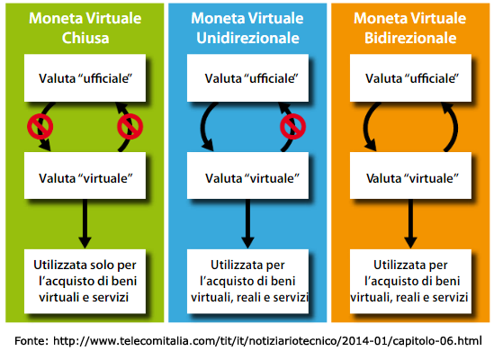
INTRODUZIONE
COS'È UNA CRIPTOVALUTA
Con l’avvento delle nuove tecnologie stiamo assistendo a una forte spinta nello sviluppo delle tecnologie applicate nell’ambito finanziario. Il più significativo degli ultimi 12 anni, è la creazione delle criptovalute.
Il termine è composto da ‘’cripto’’ e ‘’valuta’’ lascia facilmente intuire che si tratta di una valuta «nascosta», nel senso che è visibile solo conoscendo il codice di accesso.
La criptovaluta è una valuta virtuale che si genera e si scambia esclusivamente in via virtuale e può essere
scambiata in modalità peer-to-peer per acquistare beni e servizi.
La classificazione in uso prevede la suddivisione tra moneta virtuale ‘chiusa', ‘unidirezionale' e ‘bidirezionale’.
La differenza tra le tre è la possibilità o meno di poter scambiare la criptovaluta con moneta a corso legale
e nella tipologia di beni/servizi acquistabili.
Caratteristiche:
Protocollo: un codice informatico che specifica il modo in cui si possono effettuare le transazioni
Distributed ledger o blockchain: ‘libro mastro’ che conserva la storia della transazioni
Rete decentralizzata di partecipanti che aggiornano, conservano e consultano la distributed ledger delle transazioni, secondo le regole del protocollo.
Chiunque può creare una valuta digitale: per creare/distribuire criptovalute si può ricorrere ad una ICO ("initial coin offering"- meccanismo finalizzato alla raccolta di fondi necessari a finanziare un progetto imprenditoriale).
Possono essere acquistate o vendute su una piattaforma di scambio: (c.d. exchange platform) utilizzando denaro a corso.
N.B. Le piattaforme di scambio su cui si acquistano e vendono valute digitali non sono attualmente regolamentate, quindi non è prevista una tutela legale specifica in caso di contenzioso o fallimento.

Slide 4
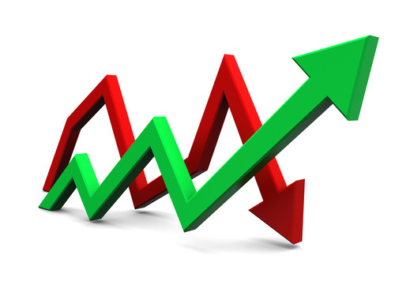


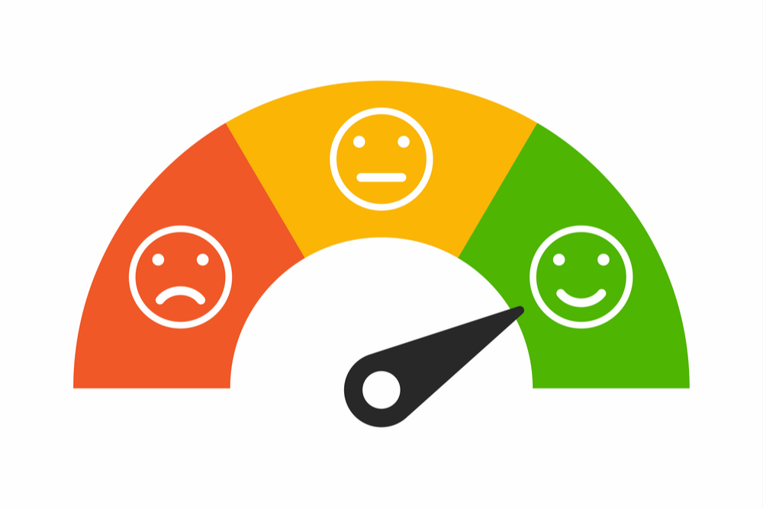
OBIETTIVO E METODO
Il nostro obiettivo è quello di capire quanto i tweet influenzano l’andamento delle Criptovalute.
Andamento di 6 Criptovalute – Gennaio 2020 ad Agosto 2021
Tweet di 7 personaggi influenti (account verificati) – 2 anni
Macro Step
Ricerca di correlazione tra andamento criptovalute e tweet
Sentiment Analysis dei tweets

Slide 5
COSTRUZIONE DEL DATABASE
A.Pompliano
Binace - BNB
Bitboy
Criptovalute
Data
Symbol
Open
High
Low
Close
Volume
Tradecount
Bitcoin - BTC
Brian Armstrong
Tweet
Data
ID
Utente
N Like
Testo
Cardano - ADA
Vitalik Buterin
Influenza
Etherium - ETH
Justin Suntron
Mcafee
Litecoin - LTC
Satoshi Lite
Ripple - XRP

Slide 6





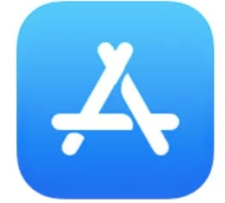





ARCHITETTURE
Storage
Rappresentazione
Twitter
Binance
Python
T - SQL
Telegram
APP Store
Excel
Drive
SSMS
Tableau
Qlik Sense
Raccolta
Elaborazione
Sviluppi Futuri

Slide 7
DATA INVESTIGATION
Selezione degli Utenti:
sono stati selezionati utenti con numero di follower e rilevanza nel mondo Crypto.
Selezione delle Crypto:
sono state selezionate crypto con capitalizzazione sul mercato più alta.
Selezione della Granularità:
Sono stati estratti i dati per minuto, per valutare lo shift temporale più adatto alle analisi.
Fonti:
Tweets
Cryptodatadownload
Granularità minuto
Strumenti:
Colaboratory
Python
Tableau
Qlick Sense
T-SQL

Slide 8
RACCOLTA DATI
Numeri dei Record registrati (Twitter) | > 15.000
Numero dei Record dopo essere stati puliti e selezionati (Twitter) | 13.705
Numeri dei Record registrati (Crypto) | circa 3.000.000
Dato il nostro pacchetto utenti, abbiamo ritenuto più significativo selezionare tutti i tweets in quanto ogni personaggio è collegato al mondo al mondo delle criptovalute, hanno grandi portafoglio Crypto (in alcuni casi sono fondatori di valute), possono facilmente cambiare le “sorti” delle Crypto, hanno ampia possibilità di manovre sul mercato e il loro lavoro è direttamente collegato con l’andamento delle Crypto.

Slide 9
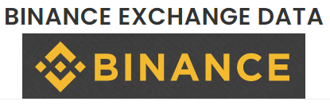

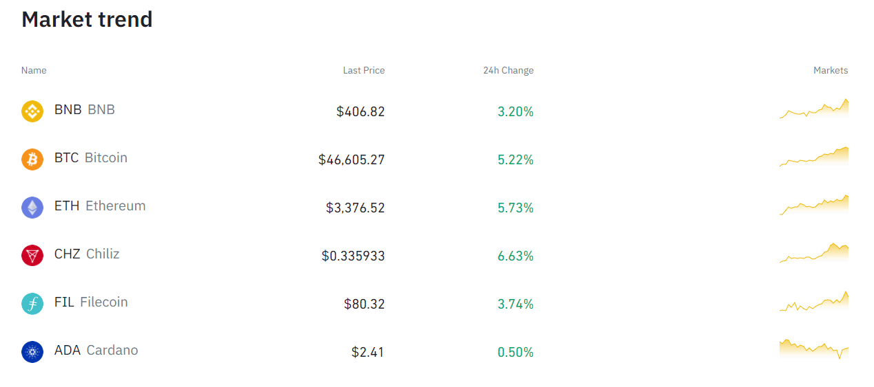
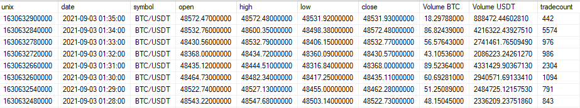
SORGENTI DATI - CRIPTOVALUTE

Slide 10
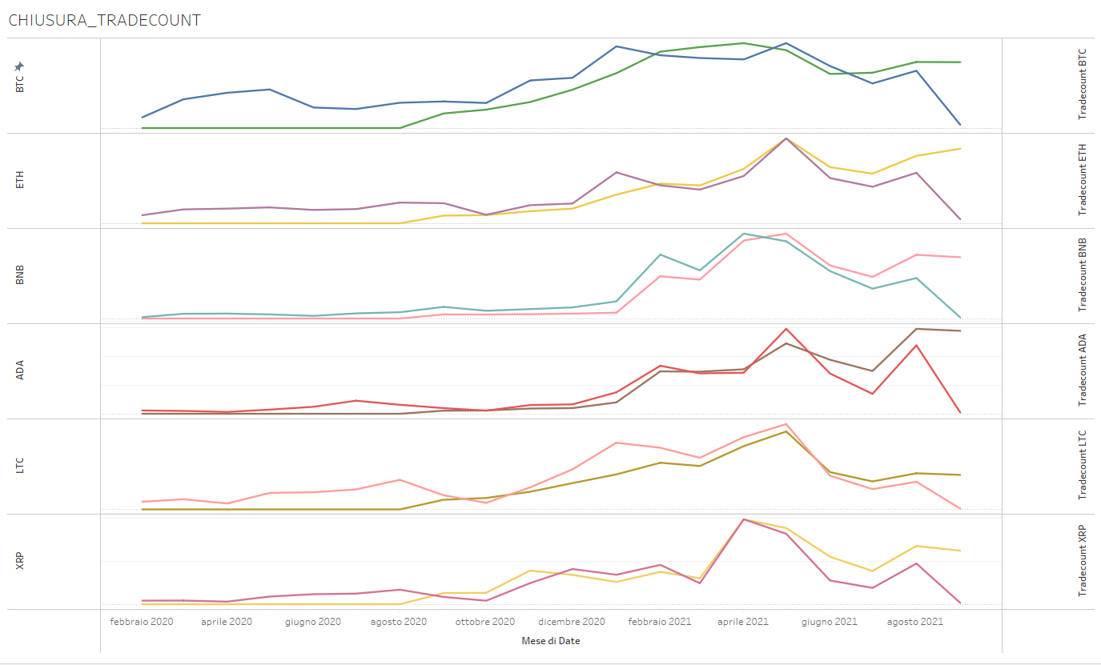
OSSERVAZIONE GRAFICA ANDAMENTO DELLE CRYPTO
Grafico lineare:
Rappresenta per ogni Crypto il valore massimo in chiusura della valuta da Agosto 2019 ad Agosto 2021 e la somma Tradecount (giornaliero).

Slide 11
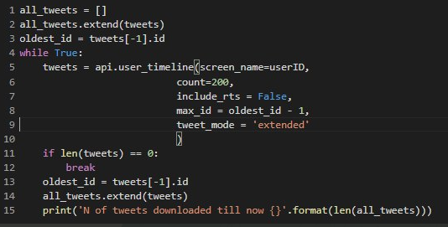

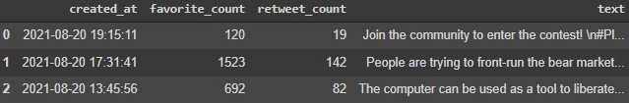
SORGENTI DATI - TWITTER
Pandas
Gestione dei dataset
Tweepy
Scraping Main Page degli utenti selezionati
Librerie Python
Analisi Tweets | Dati Raccolti: Tweets Struttura CSV: created_at - favorite_count - retweet_count - text

Slide 12

PROBLEMATICHE
Capire se tutti dati facevano riferimento allo stesso fuso orario e convertirli.
Libreria Python Pandas
Dopo aver estratto i dati ci siamo resi conto che dare peso al numero dei retweet e dei like non crea un reale peso per la correlazione.
Fare analisi separate
Scaping da twitter la libreria twint non era utilizzabile perché bloccata da Twitter.
Cambiare libreria
Scraping da Twitter utilizzando Tweepy problematica per numero di record estratti.
Creare un account developer
La scelta del dizionario più adatto per la sentiment.
Usata quella di default. Non abbiamo scelto perché, secondo noi, sarebbe stato riduttivo utilizzare un dizionario «economico».

Slide 13
DATA INGESTION E DATA CLEANING
Ingestion
Ricerca On-line
Come scarico i tweets?
- Scraping
Tweet
Quali Crypto?
Download storico delle Crypto:
- Binace – BNB
- Bitcoin – BTC
- Cardano – ADA
- Etherium – ETH
- Litecoin – LTC
- Ripple - XRP
Chi selezionare come profili influenti?
- A.Pompliano
Cofondatore di Morgan Creek Digital Assets
- Justin Suntron
Fondatore TRON
- Charlie Lee
Fondatore Litecoin
- Vitalik Butein
Fondatore Etherum
- Brian Armstrong
CEO della società di trading di criptovalute Coinbase
- John Mcafee
Fondatore Mcafee
- Bitboy
Creatore di BitBoy Crypto

Slide 14
SENTIMENT ANALYSIS
Vader
Restituisce un punteggio da 1 a -1
Text Blob
Restituisce la polarità e soggettività di un testo
Librerie Python
Analisi | Dati Raccolti: Subjectivity, Polarity, Sentiment, Compound Perché? Semplici da usare, non c’è bisogno di addestrare il modello e offrono soluzioni facili da interpretare ma allo stesso tempo ‘’fuori dagli schemi’’. Obiettivo: Cercare valori anomali e tendenze nel sentiment dei nostri dati di testo.

Slide 15
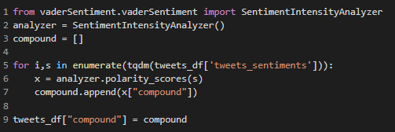
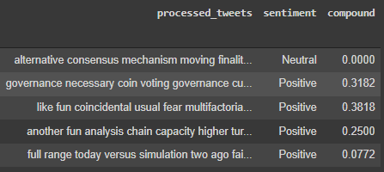
DIZIONARI
VADER Codice | VADER (Valence Aware Dictionary and Sentiment Reasoner) è uno strumento di analisi dei sentimenti basato su lessico e regole che è specificamente in sintonia con i sentimenti espressi nei social media. Abbiamo deciso di utilizzare VADER perchè non parla solo del punteggio di Positività e Negatività, ma ci dice anche quanto sia positivo o negativo un sentimento.

Slide 16
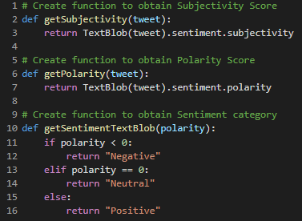
DIZIONARI
Text Blob Codice | TEXT BLOB TextBlob è una libreria Python per l'elaborazione del linguaggio naturale (NLP), che utilizza attivamente Natural Language ToolKit (NLTK) per svolgere i suoi compiti. NLTK è una libreria molte risorse lessicali e consente Per gli approcci basati sul lessico, un sentimento è definito dal suo orientamento semantico e dall'intensità di ogni parola nella frase. Ciò richiede un dizionario predefinito che classifichi le parole negative e positive, ma questa libreria classifica solo le parole che riconosce, ignorando le altre. Dopo aver assegnato punteggi individuali a tutte le parole, il sentimento finale viene calcolato da alcune operazioni di pooling, come prendere la media di tutti i sentimenti. Abbiamo deciso di utilizzare due dizionari che restituivano risultati con modalità diverse per capire quale dei due fosse il più indicato, e per validare i risultati delle due Sentiment.

Slide 17
OSSERVAZIONE CORRELAZIONE
Pandas
Gestione dei dataset
Vader
Sentiment analysis
Numpy e Matplotlib
Funzioni Matematiche e Rappresentazione Grafica delle stesse
TQDM
Smart progress meter
Datetime
Manipolazione Date e Tempo
Librerie Python
Analisi correlazione tra la Cryptovaluta Bitcoin e Twitter | Dati Raccolti: Crypto ; Tweets Esiste una correlazione che lega le criptovalute ai tweet? Osservazione del "valore" (Positivo o Negativo) dei tweet aggregati, verificare un'influenza sull'incremento o sull'abbassamento del valore delle crypto. Normalizzazione del dato e applicazione dei principali modelli statistici

Slide 18

DATA STORAGE
Abbiamo deciso di utilizzare il sistema di repository di Google per facilitare l’utilizzo di Colab, per le analisi in Python
Abbiamo, però, deciso di creare una base dati più strutturati utilizzando Sql Server Management Studio per inserire i dati della criptovalute e lo storico, così per poter creare delle query di esplorazione

Slide 19
DATA VISUALIZATION
Obiettivo | Creare delle dashboard che permettano step by step di partire da un livello alto (andamento per mese_giorno) scendendo poi nel dettaglio (giorno_ora). Cercare un’evidenza grafica della correlazione individuando rapidamente trend simili.
Abbiamo caricato i dati in formato Excel su Qlik Sense
Riportiamo di seguito alcuni screen di un caso in cui l’andamento del valore dei Bitcoin e quello del sentiment dei tweet, è simile.
Come emerso però dal calcolo della correlazione, visto in precedenza, non sempre l’andamento dei due fenomeni è simile e influenzabile l’uno con l’altro.

Slide 20
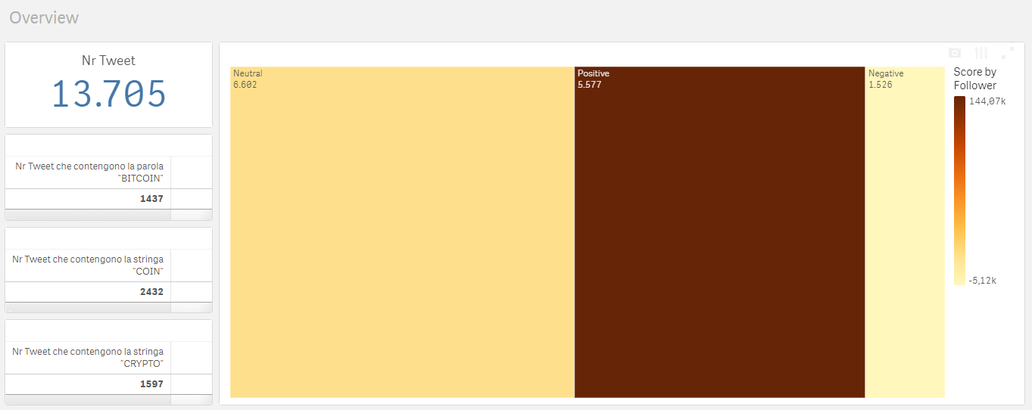
DATA VISUALIZATION OVERVIEW

Slide 21
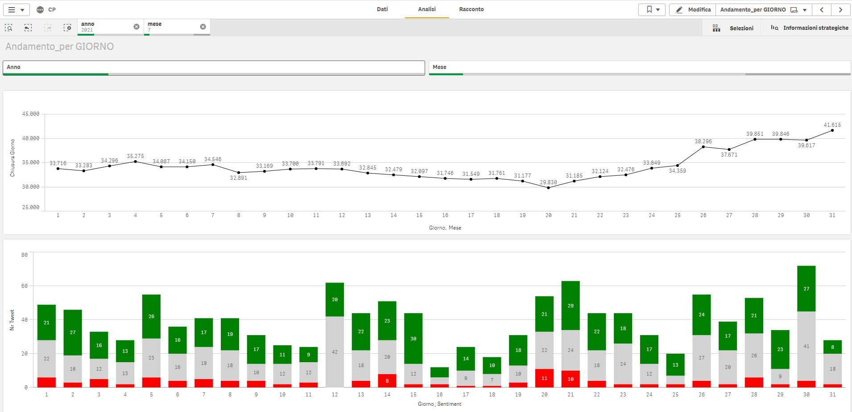
DATA VISUALIZATION ANDAMENTO GIORNALIERO
Grafico lineare:
Rappresenta per ogni giorno del mese di Luglio 2021 il valore di chiusura dei Bitcoin.
+ 4,55%
Grafico a barre in pila:
Rappresenta per ogni giorno del mese di Luglio 2021 il nr dei Tweet raccolti. Ciascuna barra è composta da tre segmenti: uno rosso per i tweet negativi, uno grigio per i tweet neutri e uno verde per la quota dei tweet positivi.

Slide 22
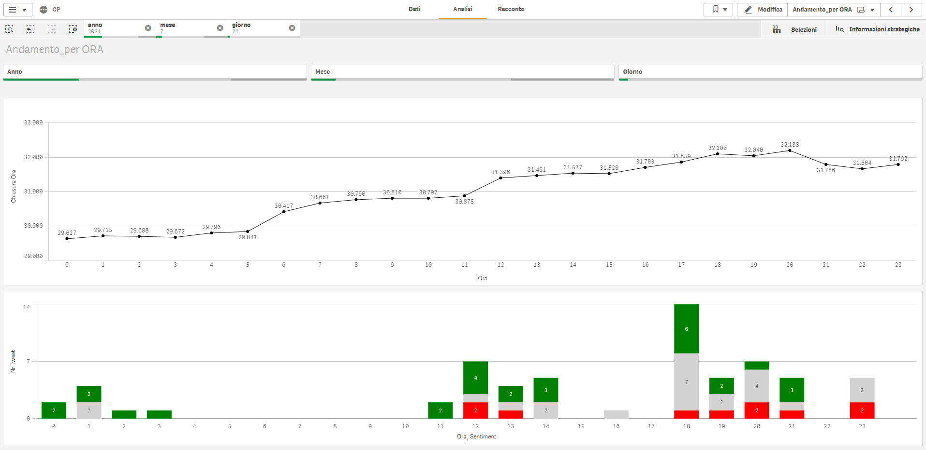
DATA VISUALIZATION ANDAMENTO ORARIO
Grafico lineare:
Rappresenta per ogni ora del giorno 21.07.2021 il valore di chiusura dei Bitcoin.
Grafico a barre in pila:
Rappresenta per ogni ora del giorno 21.07.2021 il nr dei Tweet raccolti. Ciascuna barra è composta da tre segmenti: uno rosso per i tweet negativi, uno grigio per i tweet neutri e uno verde per la quota dei tweet positivi.

Slide 23
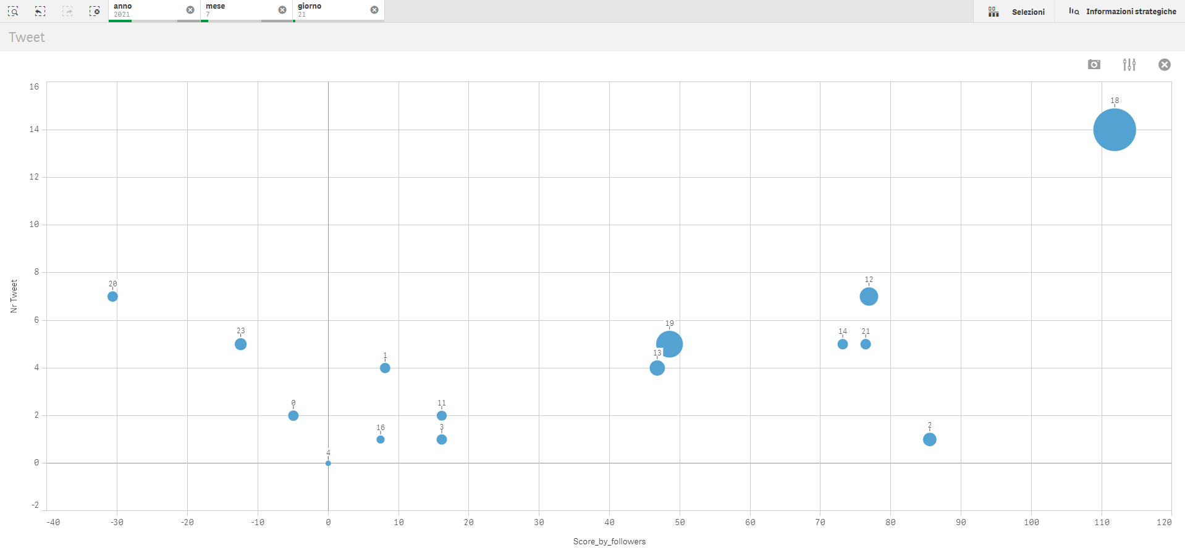
DATA VISUALIZATION DETTAGLIO DEI TWEET PER ORA
Grafico a dispersione:
Ogni bolla rappresenta un’ora del giorno 21.07.2021 per cui sono stati raccolti dei tweet. La grandezza della bolla è direttamente proporzionale al nr di like dei tweet pubblicati.
Le misure sui due assi:
X, Score_by_followers: rappresenta il risultato della sentiment analysis di ogni tweet moltiplicato per un coefficiente costruito sulla base del nr di followers dell’autore del tweet.
Y, Nr Tweet: rappresenta il nr di tweet raccolti per ogni ora.
Alle 18 si registra:
Incremento del valore di chiusura dei Bitcoin (vedi slide precedente)
Picco più alto del nr di tweet e relativo score

Slide 24
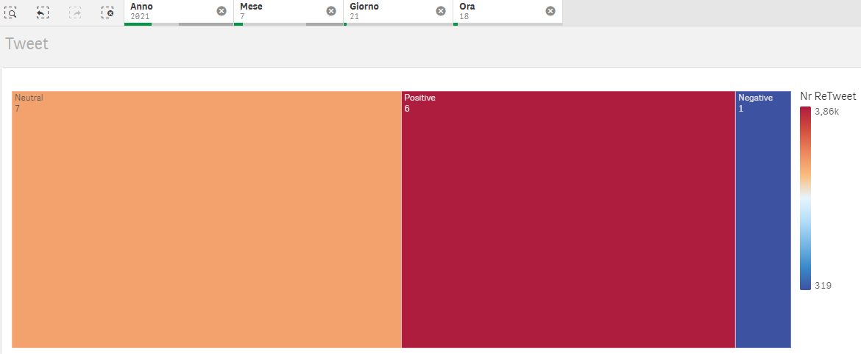
DATA VISUALIZATION DETTAGLIO DEI TWEET PER ORA
Mappa ad albero:
Ciascun segmento, la cui grandezza è direttamente proporzionale al nr di tweet raccolti alle ore 18 del 21.07.2021, rappresenta una diversa categoria di “sentiment”.
Il numero di tweet è evidenziato nelle etichette.
Il gradiente di colore dipende invece dal Nr di Retweet, rosso per la categoria di sentiment con il numero più alto di Retweet e blu per quella con il numero più basso.
Esempio di tweet di Anthony Pompliano rientrante in questa categoria:

Slide 25
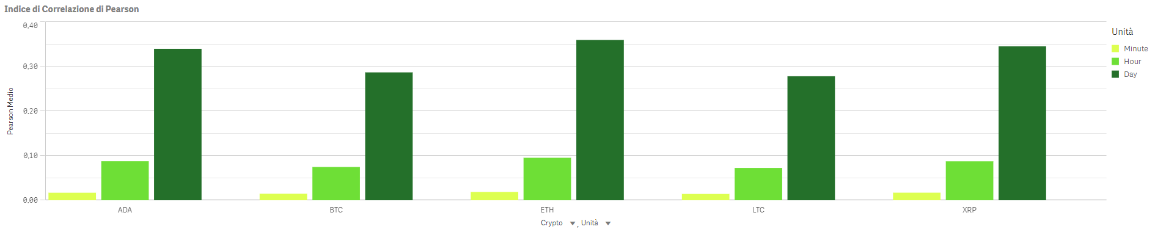
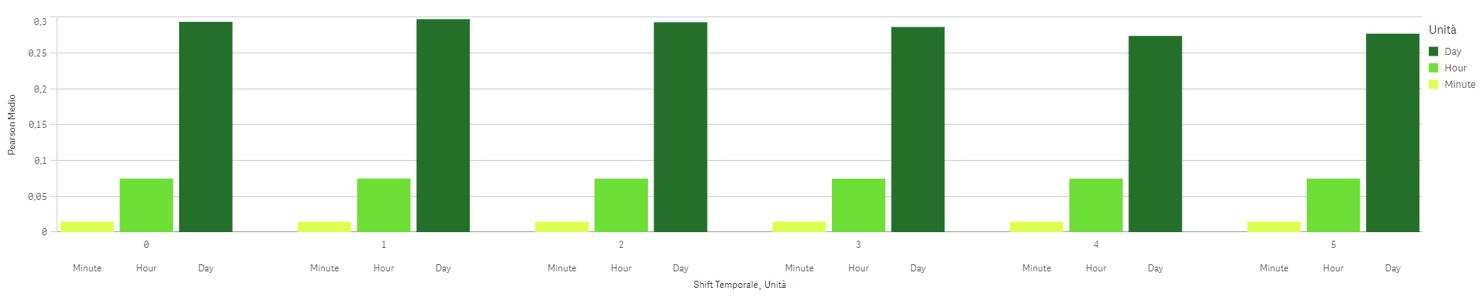
DATA VISUALIZATION INDICE DI CORRELAZIONE DI PEARSON - 2021
Grafico a barre:
Rappresenta per 5 Criptovalute il valore medio dell’indice di Pearson per tre diverse unità di tempo (minuti, ore, giorni). Trend crescente con picco nell’unità “day”
Grafico a barre:
Rappresenta il valore dell’indice nei primi 5 shift temporali di ciascuna unità (primi 5 minuti, prime 5 ore, primi 5 giorni) dei BTC. Picco nei giorni 0-2

Slide 26

SVILUPPI FUTURI
Se si riuscissero ad individuare tutti i fattori che influenzano l’andamento delle Crypto si potrebbe creare un sistema Real Time, che tramite notifica, consigli se vendere o acquistare Crypto e in che range temporale farlo.
La distribuzione potrebbe avvenire tramite un’app dedicata o con un boot su Telegram.

Slide 27

CONCLUSIONI
Osservare un range per la correlazione ampio (2 anni) con valori del BitCoin, delle crypto e la sentiment analysis fatta sul minuto, non porta ad avere correlazioni alte, non sempre si hanno tanti tweet quanti i dati della crypto (costante). I dati sono sbilanciati, troppi dati sulle Crypto e pochissimi Tweets.
Per come abbiamo sviluppato il progetto, per noi, è più significativa una correlazione con l’aggregazione del valore della sentiment analysis combinato con la media del valore crypto giornaliera.
In particolare abbiamo osservato un buon livello di correlazione, significativo, con un lag di 1 giorno.
Abbiamo selezionato solo alcuni utenti, forse ampliando il portafoglio utenti potremmo avere risultati diversi.
Potrebbe non essere Twitter il posto giusto, sicuramente ci sono fattori più influenti.
Con questo metodo non è possibile pensare a una distribuzione futura.

Slide 28

GRAZIE

